Slide 1
Conseil Départemental de l’Education Nationale Vendredi 31 janvier 2020 Refonte de la sectorisation des communes de Bagneux, Boulogne-Billancourt, Courbevoie, Issy-les-Moulineaux, Puteaux, Villeneuve-la Garenne Direction de l’Education, de la Citoyenneté et des Collèges
www.hauts-de-seine.fr

Slide 2
Refonte de la sectorisation des collèges de Bagneux
www.hauts-de-seine.fr

Slide 3
Constat
Trois collèges sur la commune de Bagneux :
Collège Joliot Curie, d’une capacité de 400 places;
Collège Henri Barbusse, d’une capacité de 500 places;
Collège Romain Rolland, d’une capacité de 600 places;
Une hausse progressive des effectifs au collège Joliot Curie
Une capacité d’accueil importante au collège Romain Rolland

Slide 4
EFF/TH | Collège | 06-07 | 07-08 | 08-09 | 09-10 | 10-11 | 11-12 | 12-13 | 13-14 | 14-15 | 15-16 | 16-17 | 17-18 | 18-19 | 19-20
500 | HENRI BARBUSSE | 357 | 356 | 374 | 370 | 362 | 375 | 371 | 379 | 386 | 377 | 395 | 417 | 453 | 470
400 | JOLIOT CURIE | 366 | 357 | 385 | 338 | 301 | 268 | 258 | 264 | 298 | 332 | 362 | 391 | 393 | 387
600 | ROMAIN ROLLAND | 312 | 290 | 293 | 296 | 309 | 293 | 318 | 305 | 348 | 367 | 379 | 338 | 371 | 368
 | effectif total | 1035 | 1003 | 1052 | 1004 | 972 | 936 | 947 | 948 | 1032 | 1076 | 1136 | 1146 | 1217 | 1225
1500 | capacité accueil | 1500 | 1500 | 1500 | 1500 | 1500 | 1500 | 1500 | 1500 | 1500 | 1500 | 1500 | 1500 | 1500 | 1500
 | taux d'occupation | 69,0% | 66,9% | 70,1% | 66,9% | 64,8% | 62,4% | 63,1% | 63,2% | 68,8% | 71,7% | 75,7% | 76,4% | 81,1% | 81,7%

Slide 5
Objectifs
Rééquilibrer les effectifs au sein des trois collèges
Maintenir les effectifs du collège Joliot Curie en deçà de sa capacité d’accueil de 400 élèves
Anticiper la livraison de futurs programmes immobiliers sur la commune
Améliorer la concordance des sectorisations 1er degré et collèges
Un rééquilibrage progressif à partir de septembre 2020, la nouvelle sectorisation s’appliquant uniquement aux futurs 6ème

Slide 6
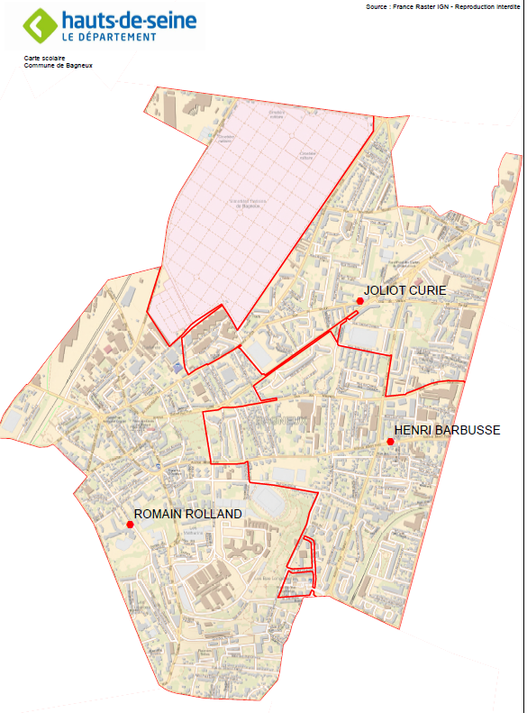
Sectorisation actuelle

Slide 7
Propositions :
Correspondance avec les secteur des écoles élémentaires Maurice Thorez et Nikki de Saint Phalle (Henri Barbusse).
Correspondance avec les secteur des écoles élémentaires Albert Petit, Paul Eluard et Rosenberg (Romain Rolland).
Partage du secteur de l’école élémentaire Joliot Curie en fonction de la proximité aux collèges Joliot Curie et Romain Rolland

Slide 8
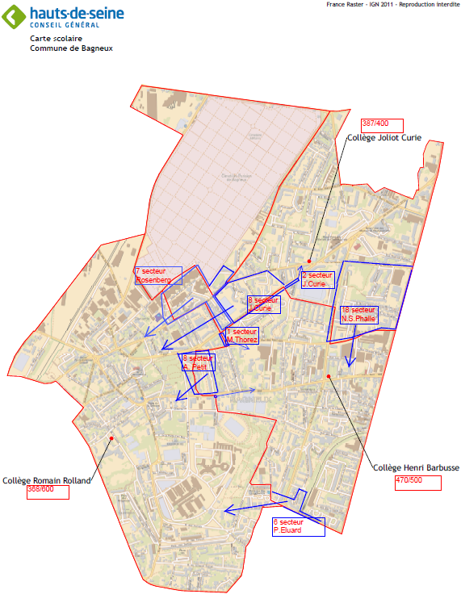
Modification proposée

Slide 9
Conséquences
Un maintien des effectifs du collège Joliot Curie à moins de 400 élèves
En alimentant le secteur du collège Romain Rolland
 | 19-20 | 20-21 | 21-22 | 22-23 | 23-24
SANS MODIFICATION
JOLIOT CURIE (400) | 387 | 424 | 470 | 486 | 506
ROMAIN ROLLAND (600) | 368 | 414 | 458 | 480 | 475
HENRI BARBUSSE (500) | 470 | 482 | 464 | 469 | 464
AVEC MODIFICATION
JOLIOT CURIE (400) | 387 | 395 | 412 | 399 | 390
ROMAIN ROLLAND (600) | 368 | 443 | 510 | 558 | 579
HENRI BARBUSSE (500) | 470 | 485 | 470 | 478 | 476

Slide 10
Refonte de la sectorisation des collèges de Boulogne-Billancourt
www.hauts-de-seine.fr

Slide 11
Constat
Quatre collèges sur la commune de Boulogne-Billancourt
Collège Paul Landowski, d’une capacité de 700 places;
Collège Bartholdi, d’une capacité de 500 places;
Collège Jean Renoir, d’une capacité de 600 places;
Collège Jacqueline Auriol, d’une capacité de 600 places.
Les effectifs du collège Jean Renoir ont augmenté progressivement et vont continuer d’augmenter avec la livraison des logements du quartier Ile Seguin Rives de Seine.
En parallèle les effectifs du collège Jacqueline Auriol se réduisent

Slide 12
EFF/TH | NOMS | 07-08 | 08-09 | 09-10 | 10-11 | 11-12 | 12-13 | 13-14 | 14-15 | 15-16 | 16-17 | 17-18 | 18-19 | 19-20
500 | BARTHOLDI | 513 | 487 | 473 | 469 | 493 | 494 | 471 | 475 | 429 | 394 | 402 | 392 | 441
600 | JACQUELINE AURIOL | 478 | 485 | 485 | 465 | 489 | 478 | 503 | 540 | 547 | 606 | 611 | 611 | 558
600 | JEAN RENOIR | 451 | 445 | 452 | 494 | 559 | 642 | 706 | 729 | 669 | 643 | 607 | 590 | 641
700 | PAUL LANDOWSKI | 648 | 630 | 659 | 633 | 577 | 597 | 569 | 564 | 586 | 620 | 672 | 709 | 750
 | effectif total | 2090 | 2047 | 2069 | 2061 | 2118 | 2211 | 2249 | 2308 | 2231 | 2263 | 2292 | 2302 | 2390
 | capacité accueil | 2400 | 2400 | 2400 | 2400 | 2400 | 2400 | 2400 | 2400 | 2400 | 2400 | 2400 | 2400 | 2400
 | taux d'occupation | 87,08 | 85,29 | 86,21 | 85,88 | 88,25 | 92 | 94 | 96 | 93 | 94 | 96 | 96 | 100

Slide 13
Objectifs
Stabiliser les effectifs du collège Jean Renoir
Anticiper la livraison de futurs programmes immobiliers sur la commune
Améliorer la correspondance entre les sectorisations du 1er et du 2nd degré
Un rééquilibrage progressif à partir de septembre 2020, la nouvelle sectorisation s’appliquant uniquement aux futurs 6ème

Slide 14
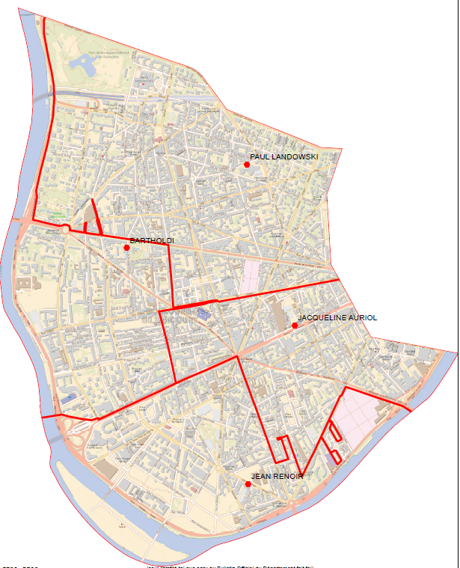
Sectorisation actuelle

Slide 15
Propositions
Transférer un secteur correspondant au volume d’une classe,
Un rééquilibrage progressif à partir de septembre 2020, la nouvelle sectorisation s’appliquant uniquement aux futurs 6ème
Correspondance du secteur de l’école Ferdinand Buisson, entièrement sur le collège Jacqueline Auriol.

Slide 16
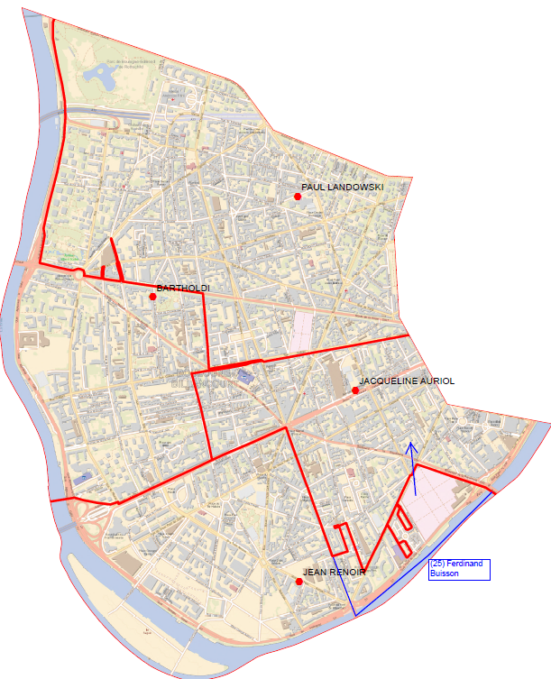
Modification proposée

Slide 17
Conséquences
Une stabilisation et réduction des effectifs du collège Jean Renoir
En alimentant le secteur du collège Jacqueline Auriol
 | 18-19 | 19-20 | 20-21 | 21-22
SANS MODIFICATION
JACQUELINE AURIOL (600) | 611 | 558 | 559 | 565
JEAN RENOIR (600) | 590 | 641 | 650 | 646
AVEC MODIFICATION
JACQUELINE AURIOL (600) | 611 | 558 | 583 | 595
JEAN RENOIR (600) | 590 | 641 | 626 | 608

Slide 18
Refonte de la sectorisation des collèges d’ Issy-les-Moulineaux
www.hauts-de-seine.fr

Slide 19
Constat à Issy-les-Moulineaux
Quatre collèges sur la commune d’Issy-les-Moulineaux :
Collège Henri Matisse, 600 places
Collège Victor Hugo, 700 places
Collège Georges Mandel, 550 places
Collège de la Paix, 500 places
Une montée progressive des effectifs sur tous les collèges d’Issy-les-Moulineaux, et notamment à Georges Mandel
Une capacité d’accueil augmentée au collège La Paix de 200 places à la rentrée 2020,

Slide 20
EFF/TH | NOMS | 07-08 | 08-09 | 09-10 | 10-11 | 11-12 | 12-13 | 13-14 | 14-15 | 15-16 | 16-17 | 17-18 | 18-19 | 19-20
600 | GEORGES MANDEL | 349 | 348 | 385 | 390 | 399 | 411 | 456 | 488 | 500 | 477 | 446 | 443 | 465
600 | HENRI MATISSE | 544 | 578 | 597 | 581 | 626 | 626 | 602 | 591 | 555 | 536 | 536 | 539 | 551
500 | LA PAIX | 459 | 456 | 456 | 487 | 485 | 478 | 512 | 522 | 532 | 512 | 526 | 549 | 574
600 | VICTOR HUGO | 580 | 631 | 622 | 625 | 598 | 613 | 568 | 538 | 544 | 539 | 551 | 587 | 581
 | effectif total | 1932 | 2013 | 2060 | 2083 | 2108 | 2128 | 2138 | 2139 | 2131 | 2064 | 2059 | 2118 | 2171
2300 | capacité accueil | 2300 | 2300 | 2300 | 2300 | 2300 | 2300 | 2300 | 2300 | 2300 | 2300 | 2300 | 2300 | 2500
 | taux d'occupation | 84,0% | 87,5% | 89,6% | 90,6% | 91,7% | 92,5% | 93,0% | 93,0% | 92,7% | 89,7% | 89,5% | 92,1% | 86,8%

Slide 21
Objectifs
Issy-les-Moulineaux :
Alimenter le collège La Paix dont la capacité d’accueil a été augmentée
Réguler les effectifs du collège Georges Mandel
Améliorer la correspondance entre les sectorisations du 1er et du 2nd degré
Un rééquilibrage progressif à partir de septembre 2019, la nouvelle sectorisation s’appliquant uniquement aux futurs 6ème

Slide 22
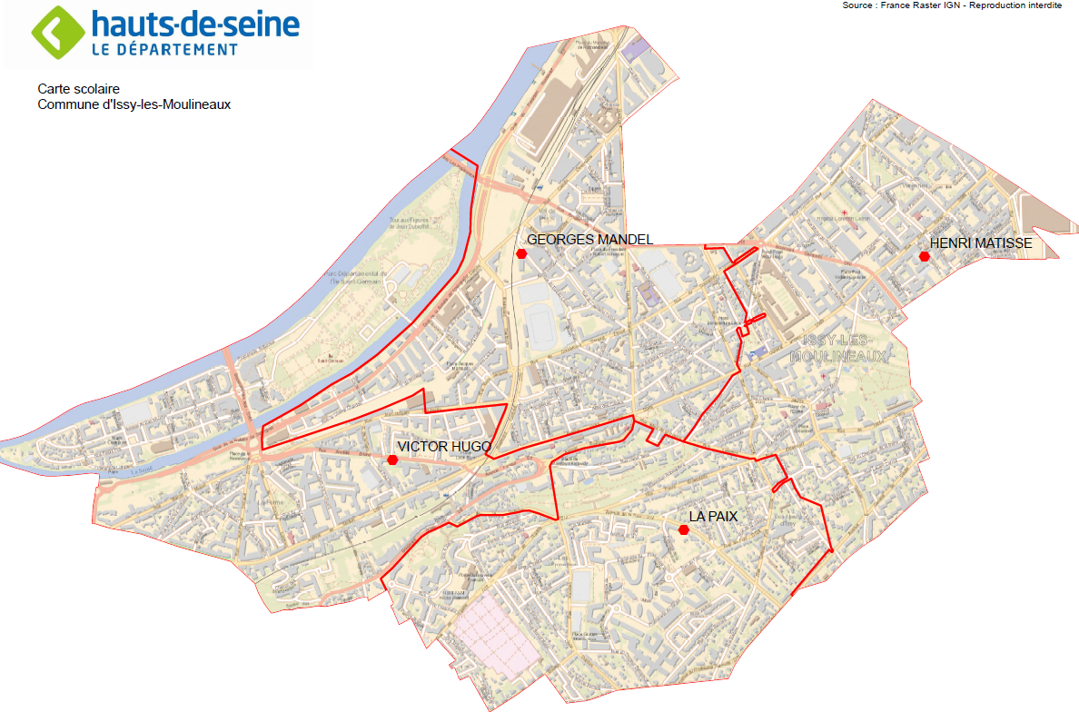
Sectorisation actuelle

Slide 23
Propositions à Issy-les-Moulineaux
Alimentation du nouveau collège La Paix
Correspondance du secteur de l’école Voltaire, entièrement sur le collège Henri Matisse.
Correspondance du secteur de l’école Paul Bert, entièrement sur le collège Victor Hugo.
Correspondance du secteur de l’école Chartreux, entièrement sur le collège Georges Mandel.
Un apport de collégiens de Clamart est prévue pour la rentrée 2020-2021

Slide 24
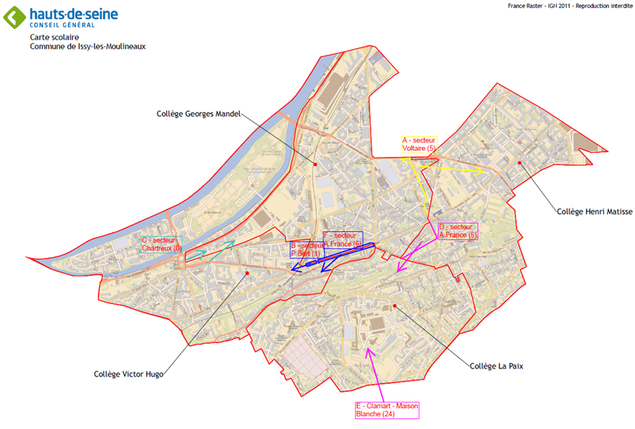
Modification proposée

Slide 25
Conséquences à Issy-les-Moulineaux
Une stabilisation des effectifs du collège Georges Mandel
La nouvelle capacité du collège la Paix exploitée en quatre ans
ISSY-LES-MOULINEAUX
 | 19-20 | 20-21 | 21-22 | 22-23 | 23-24 | 24-25
sans modification
La Paix (700) | 574 | 597 | 599 | 605 | 572 | 583
G. Mandel (550) | 465 | 494 | 510 | 528 | 563 | 574
V. Hugo (700) | 581 | 611 | 624 | 633 | 633 | 668
H. Matisse (600) | 551 | 555 | 560 | 590 | 598 | 605
avec modification
La Paix (700) | 574 | 590 | 618 | 657 | 654 | 675
G. Mandel (550) | 465 | 480 | 482 | 487 | 510 | 518
V. Hugo (700) | 581 | 620 | 643 | 659 | 663 | 696
H. Matisse (600) | 551 | 555 | 565 | 596 | 604 | 612

Slide 26
Refonte de la sectorisation des collèges de Courbevoie
www.hauts-de-seine.fr

Slide 27
Constat à Courbevoie
Cinq collèges sur la commune de Courbevoie :
Collège Alfred de Vigny, 500 places
Collège Les Renardières, 600 places
Collège Les Bruyères, 600 places
Collège Georges Seurat, 700 places
Collège Georges Pompidou, 700 places
Un dépassement de la capacité d’accueil du collège Alfred de Vigny
Des livraisons de logements à prévoir dans Courbevoie et notamment sur le secteur du collège Alfred de Vigny
Le collège Les Vallées de La Garenne-Colombes proche et avec une capacité non exploitée

Slide 28
EFF/TH | NOMS | 07-08 | 08-09 | 09-10 | 10-11 | 11-12 | 12-13 | 13-14 | 14-15 | 15-16 | 16-17 | 17-18 | 18-19 | 19-20
500 | ALFRED DE VIGNY | 598 | 636 | 645 | 602 | 539 | 554 | 488 | 514 | 532 | 523 | 552 | 539 | 529
700 | GEORGES POMPIDOU | 534 | 513 | 532 | 543 | 621 | 593 | 661 | 655 | 682 | 635 | 631 | 661 | 637
700 | GEORGES SEURAT | 683 | 787 | 621 | 609 | 606 | 613 | 598 | 570 | 591 | 591 | 574 | 625 | 611
600 | LES BRUYÈRES | 646 | 665 | 653 | 644 | 619 | 631 | 623 | 629 | 640 | 654 | 649 | 660 | 633
600 | LES RENARDIÈRES | 311 | 298 | 326 | 370 | 443 | 478 | 497 | 490 | 452 | 469 | 440 | 434 | 408
 | effectif total | 2772 | 2899 | 2777 | 2768 | 2828 | 2869 | 2867 | 2858 | 2897 | 2872 | 2846 | 2919 | 2817
3100 | capacité accueil | 3100 | 3100 | 3100 | 3100 | 3100 | 3100 | 3100 | 3100 | 3100 | 3100 | 3100 | 3100 | 3100
 | taux d'occupation | 89,4% | 93,5% | 89,6% | 89,3% | 91,2% | 92,5% | 92,5% | 92,2% | 93,5% | 92,6% | 91,8% | 94,2% | 90,9%

Slide 29
Objectifs
Réduire les effectifs du collège Alfred de Vigny
Anticiper la livraison de futurs programmes immobiliers sur la commune
Un rééquilibrage progressif à partir de septembre 2020, la nouvelle sectorisation s’appliquant uniquement aux futurs 6ème

Slide 30
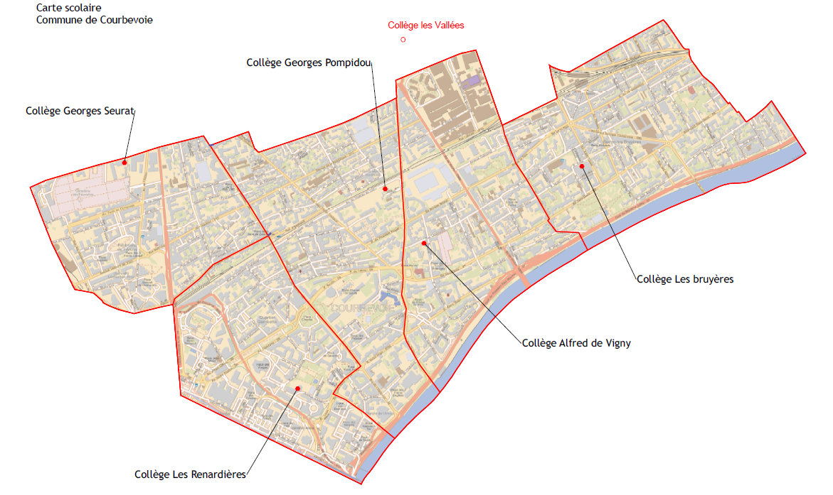
Sectorisation actuelle

Slide 31
Proposition Courbevoie :
Transfert des rues du futur quartier Delage Une moyenne de 10 élèves par tranche d’âge devraient résider dans la zone une fois que les logements seront livrés.

Slide 32
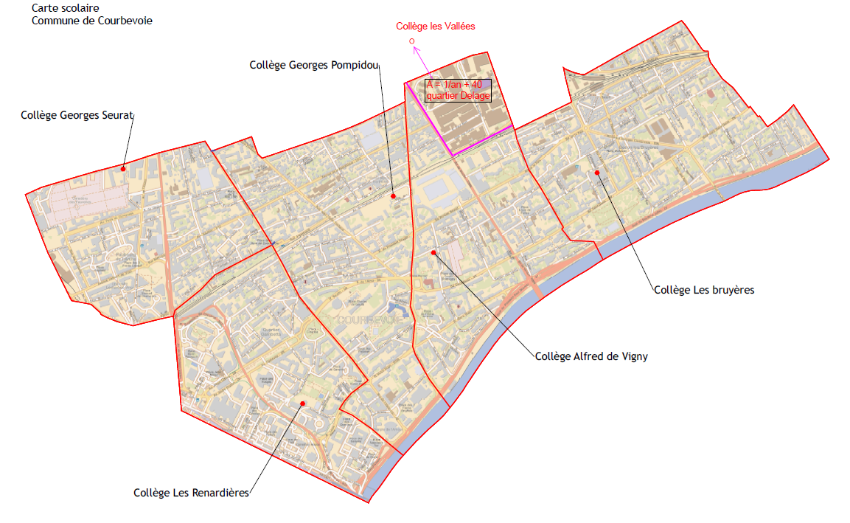
Modification proposée

Slide 33
Conséquences à Courbevoie
Une stabilisation des effectifs du collège Alfred de Vigny
COURBEVOIE
 | 19-20 | 20-21 | 21-22 | 22-23
sans modification
Alfred de Vigny (500) | 529 | 510 | 565 | 575
Les Vallées (700) | 566 | 542 | 550 | 531
avec modification
Alfred de Vigny (500) | 529 | 510 | 525 | 535
Les Vallées (700) | 566 | 542 | 590 | 581

Slide 34
Refonte de la sectorisation des collèges de Puteaux
www.hauts-de-seine.fr

Slide 35
Constat à Puteaux
Deux collèges sur la commune de Puteaux :
Collège Maréchal Leclerc, 700 places
Collège Les Bouvets, 600 places
Un dépassement de la capacité d’accueil du collège Maréchal Leclerc
Le collège Les Bouvets dispose actuellement d’une capacité non exploitée
Des livraisons de logements à prévoir sur le moyen-terme

Slide 36
EFF/TH | NOMS | 07-08 | 08-09 | 09-10 | 10-11 | 11-12 | 12-13 | 13-14 | 14-15 | 15-16 | 16-17 | 17-18 | 18-19 | 19-20
600 | LES BOUVETS | 520 | 528 | 532 | 534 | 533 | 536 | 529 | 536 | 508 | 472 | 461 | 468 | 497
700 | MARÉCHAL LECLERC | 753 | 756 | 774 | 773 | 770 | 740 | 712 | 705 | 694 | 701 | 741 | 754 | 768
 | effectif total | 1273 | 1284 | 1306 | 1307 | 1303 | 1276 | 1241 | 1241 | 1202 | 1173 | 1202 | 1222 | 1265
1300 | capacité accueil | 1300 | 1300 | 1300 | 1300 | 1300 | 1300 | 1300 | 1300 | 1300 | 1300 | 1300 | 1300 | 1300
 | taux d'occupation | 98% | 99% | 100% | 101% | 100% | 98% | 95% | 95% | 92% | 90% | 92% | 94% | 97%

Slide 37
Objectifs
Réduire les effectifs du collège Maréchal Leclerc
Anticiper la livraison de futurs programmes immobiliers sur la commune
Un rééquilibrage progressif à partir de septembre 2020, la nouvelle sectorisation s’appliquant uniquement aux futurs 6ème

Slide 38
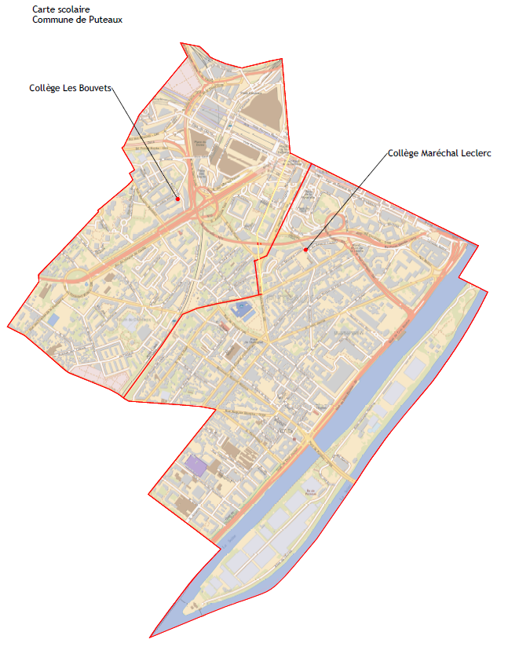
Sectorisation actuelle

Slide 39
Propositions Puteaux :
Transfert du nouveau secteur de l’école Jaurès dans son intégralité représentant environ 10 élèves par tranche d’âge
Transfert d’une partie du secteur de la nouvelle école Voltaire représentant environ 20 élèves par tranche d’âge

Slide 40
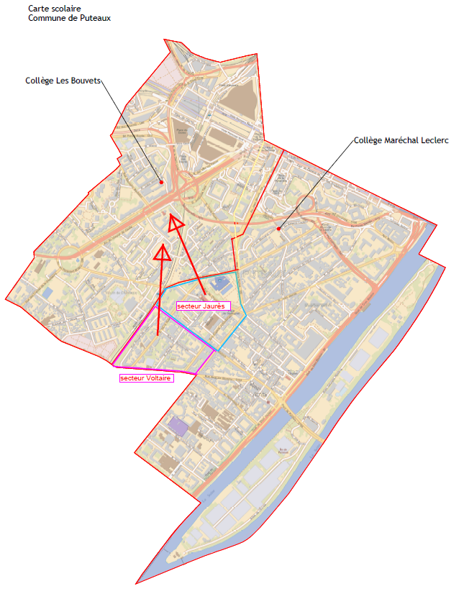
Modification proposée

Slide 41
Conséquences à Puteaux
Une réduction des effectifs du collège Maréchal Leclerc
Une augmentation à suivre des effectifs du collège Les Bouvets
 | 19-20 | 20-21 | 21-22 | 22-23 | 23-24
SANS MODIFICATION
MARECHAL LECLERC (700) | 768 | 786 | 827 | 831 | 817
BOUVETS (600) | 497 | 517 | 522 | 522 | 555
AVEC MODIFICATION
MARECHAL LECLERC (700) | 768 | 756 | 763 | 735 | 692
BOUVETS (600) | 497 | 547 | 587 | 618 | 679

Slide 42
Refonte de la sectorisation des collèges de Villeneuve-la-Garenne
www.hauts-de-seine.fr

Slide 43
Constat à Villeneuve-la-Garenne
Deux collèges sur la commune de Villeneuve-la-Garenne :
Collège Édouard Manet, 700 places
Collège Georges Pompidou, 700 places
Un dépassement de la capacité d’accueil du collège Édouard Manet
Des livraisons de logements à prévoir sur le secteur du collège Édouard Manet

Slide 44
EFF/TH | NOMS | 07-08 | 08-09 | 09-10 | 10-11 | 11-12 | 12-13 | 13-14 | 14-15 | 15-16 | 16-17 | 17-18 | 18-19 | 19-20
700 | ÉDOUARD MANET | 592 | 596 | 583 | 561 | 579 | 556 | 581 | 607 | 626 | 629 | 656 | 670 | 715
700 | GEORGES POMPIDOU | 598 | 568 | 525 | 514 | 495 | 525 | 547 | 563 | 554 | 509 | 547 | 589 | 599
 | effectif total | 1190 | 1164 | 1108 | 1075 | 1074 | 1081 | 1128 | 1170 | 1180 | 1138 | 1203 | 1259 | 1314
1400 | capacité accueil | 1400 | 1400 | 1400 | 1400 | 1400 | 1400 | 1400 | 1400 | 1400 | 1400 | 1400 | 1400 | 1400
 | taux d'occupation | 85,00 | 83,14 | 79,14 | 76,79 | 76,71 | 77,21 | 80,57 | 83,57 | 84,29 | 81,29 | 85,93 | 89,93 | 93,86
Evolution des effectifs par collège

Slide 45
Objectifs
Réduire les effectifs du collège Édouard Manet
Anticiper la livraison de futurs programmes immobiliers sur la commune
Un rééquilibrage progressif à partir de septembre 2020, la nouvelle sectorisation s’appliquant uniquement aux futurs 6ème

Slide 46
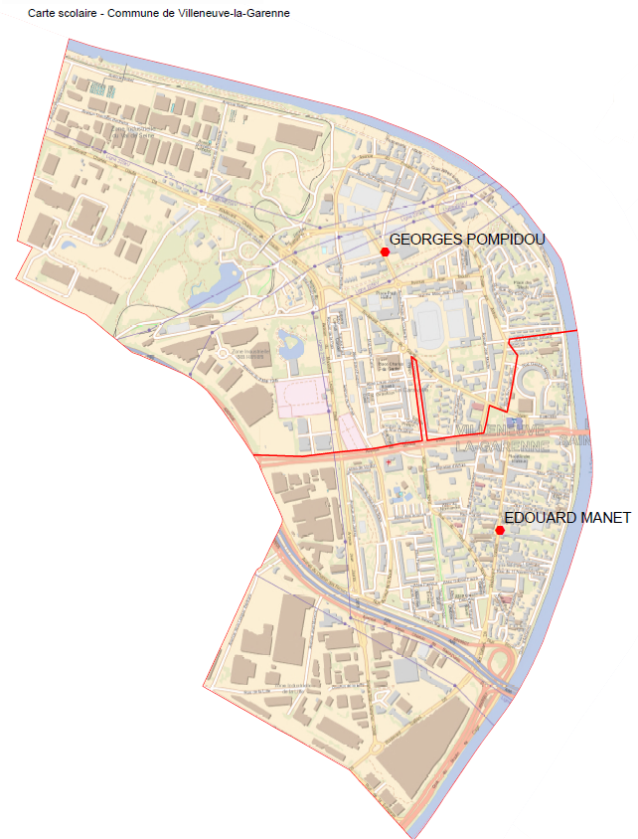
Sectorisation actuelle

Slide 47
Proposition Villeneuve-la-Garenne :
Transfert d’une partie du secteur de l’école Jean Moulin représentant environ 23 élèves par tranche d’âge

Slide 48
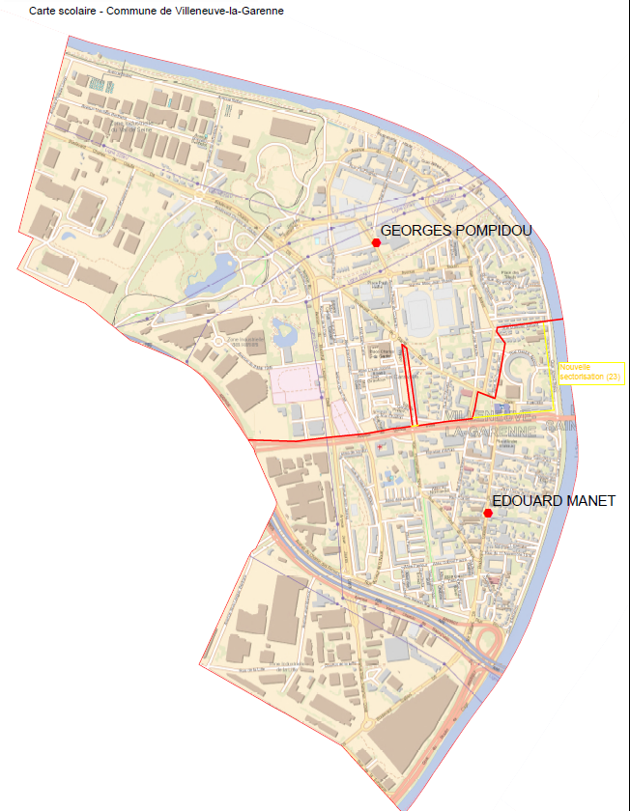
Modification proposée

Slide 49
Conséquences à Villeneuve-la-Garenne
Une réduction des effectifs du collège Edouard Manet
Une augmentation à suivre des effectifs du collège Georges Pompidou
 | 19-20 | 20-21 | 21-22 | 22-23 | 23-24
SANS MODIFICATION
EDOUARD MANET (700) | 715 | 734 | 765 | 770 | 779
GEORGES POMPIDOU (700) | 599 | 610 | 601 | 595 | 630
AVEC MODIFICATION
EDOURD MANET (700) | 715 | 711 | 719 | 701 | 687
GEORGES POMPIDOU (700) | 599 | 631 | 645 | 661 | 703

